Slide 1





UBND XÃ LỤC SĨ THÀNH
TRƯỜNG MẦM NON LỤC SĨ THÀNH
LĨNH VỰC PHÁT TRIỂN NHẬN THỨC
HOẠT ĐỘNG KHÁM PHÁ KHOA HỌC
ĐỀ TÀI: KHÁM PHÁ CÁC GIÁC QUAN
Độ tuổi: 4-6 tuổi
GIÁO VIÊN: TRẦN THỊ BÃO XUYÊN

Slide 2



Chào mừng
Đến với trò chơi
Ô số bí mật

Slide 3
1
4
3
2
5

Slide 4
Câu đố:
Cái gì một cặp song sinh.
Long lanh, sáng tỏ để nhìn xung quanh?
Đáp án: Đôi mắt.

Slide 5
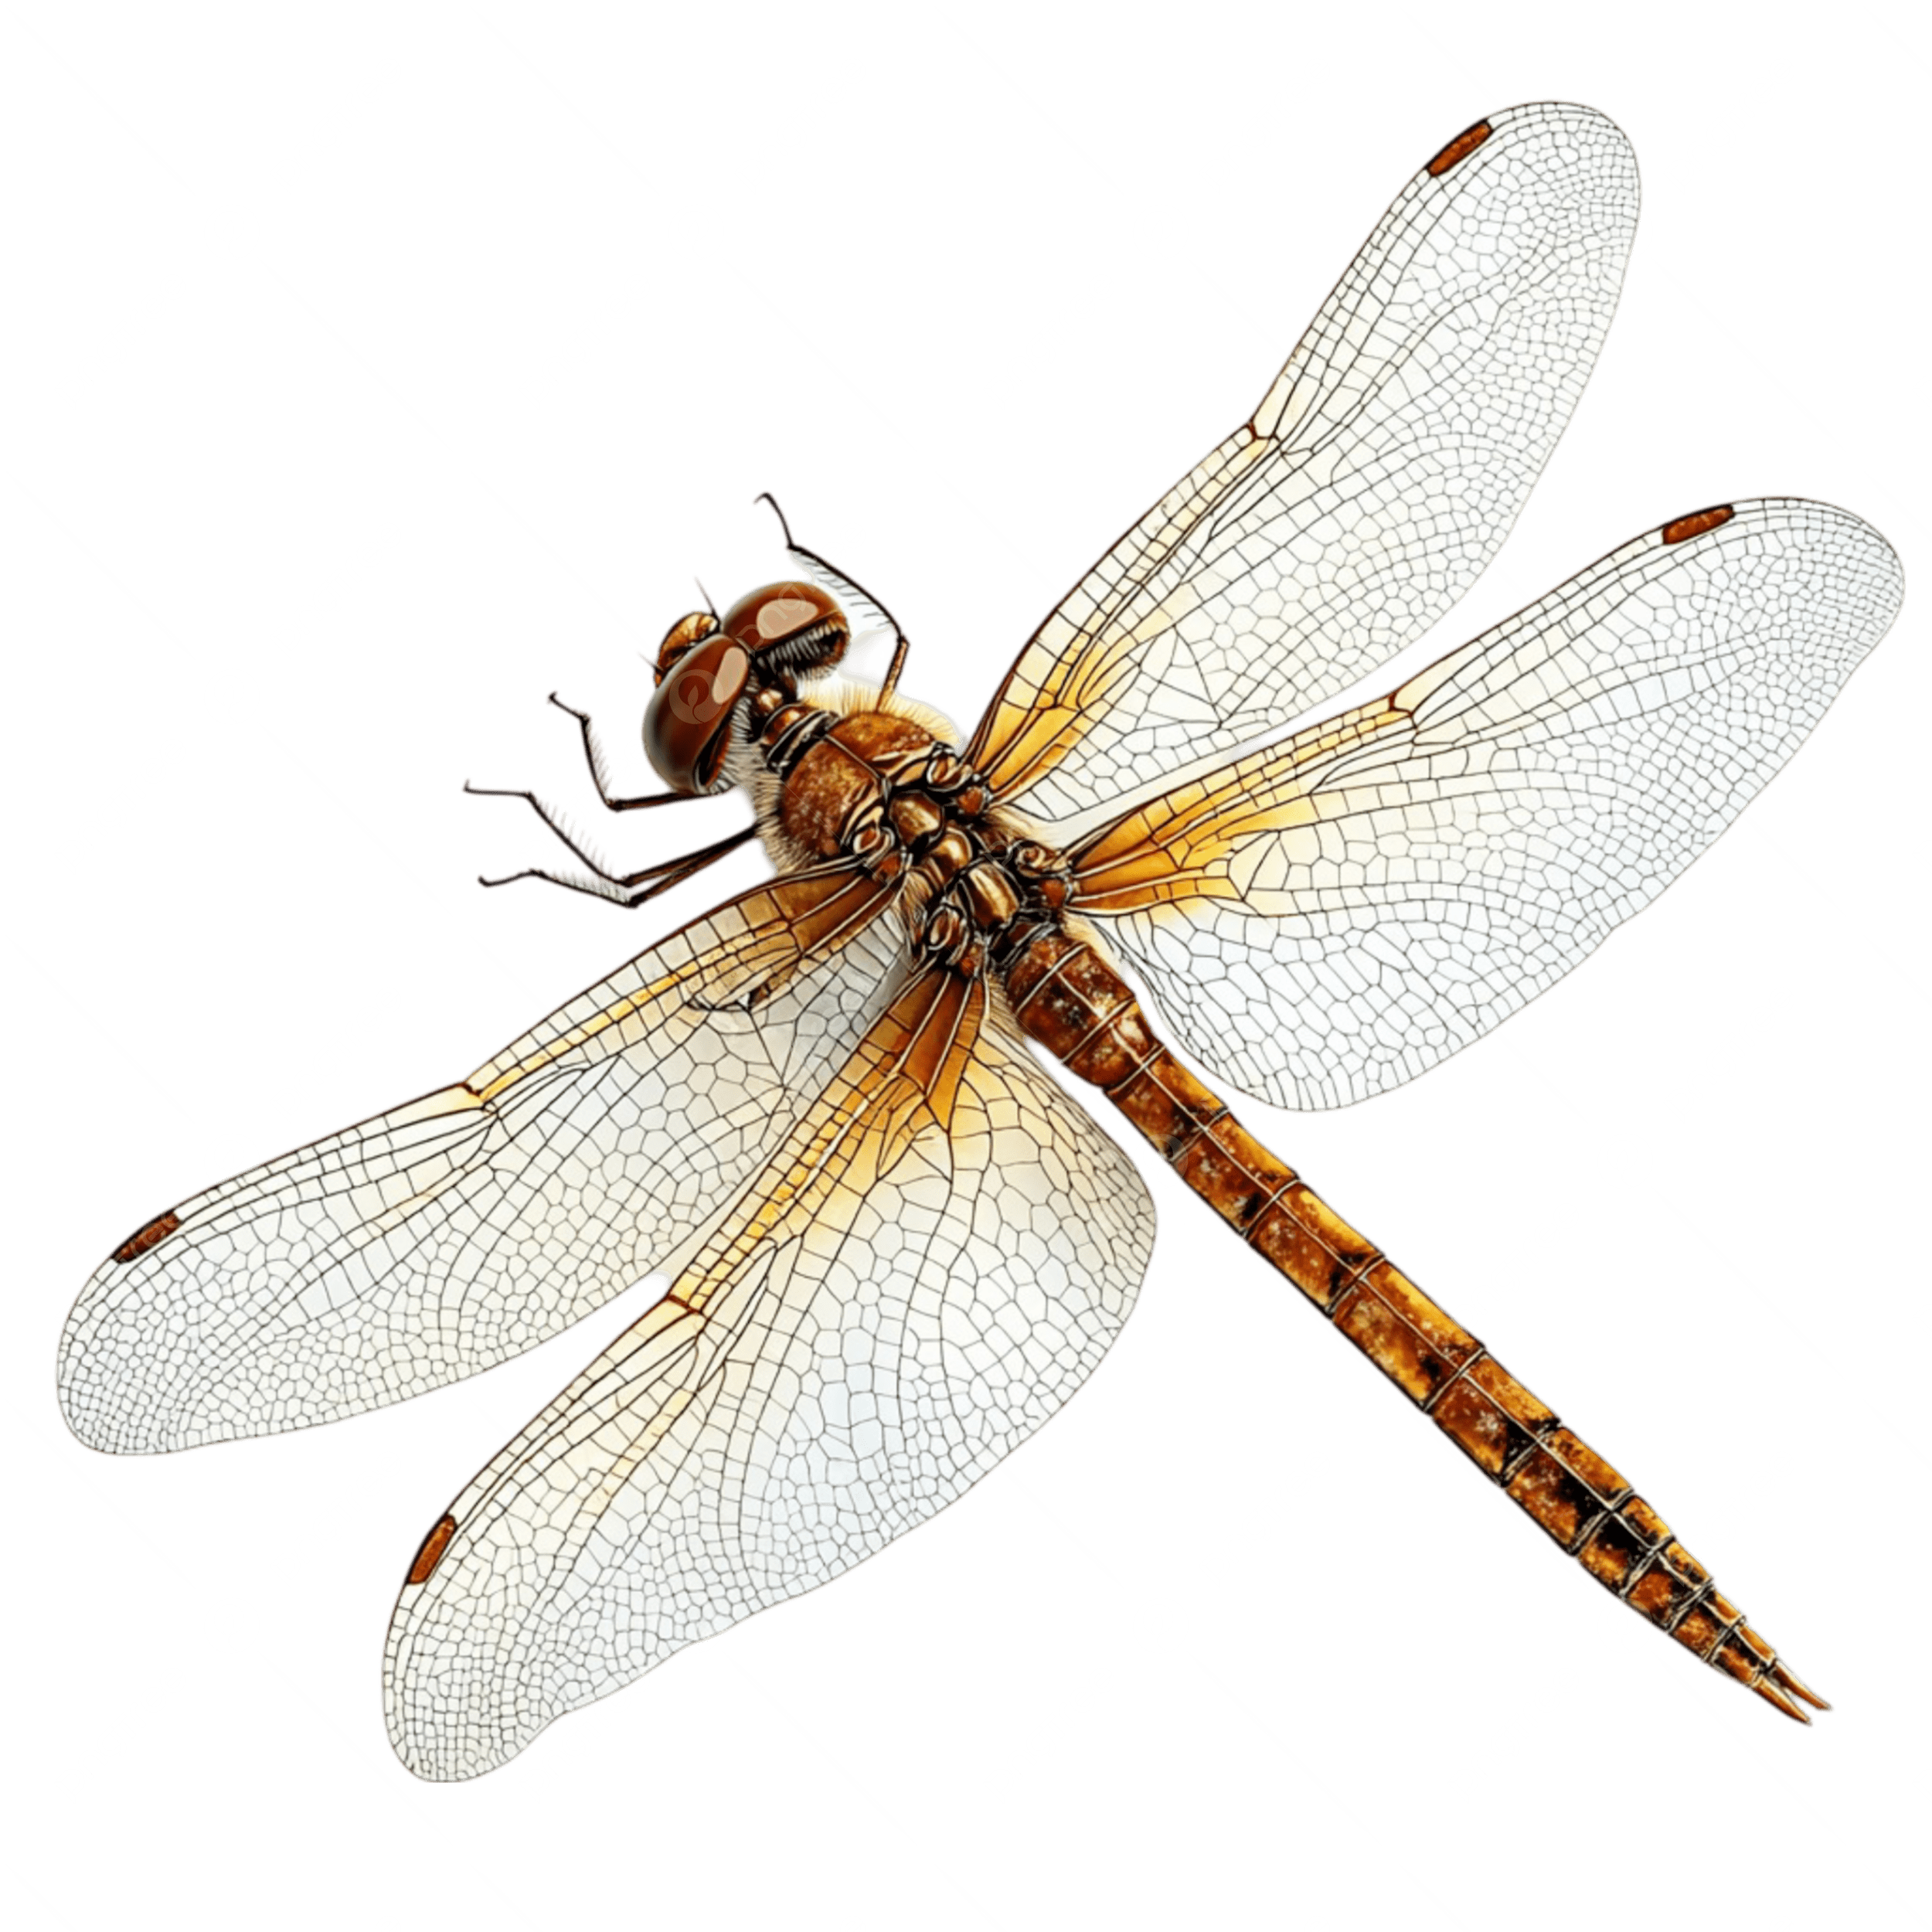
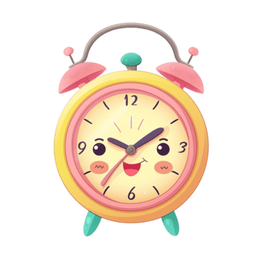


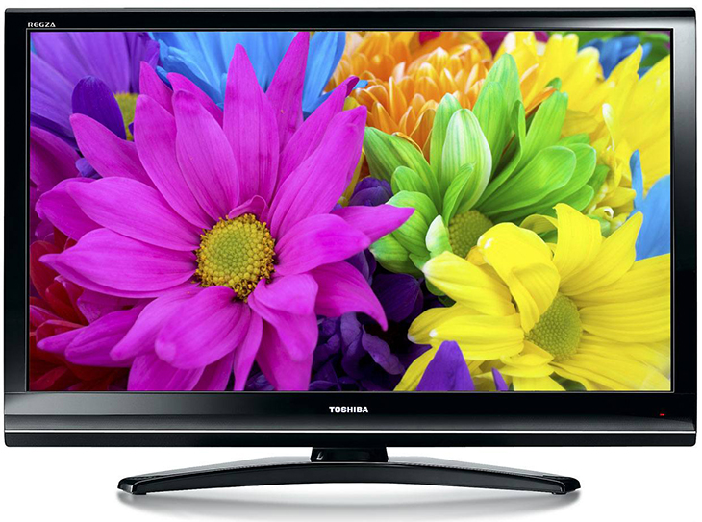
Thị giác

Slide 6
1
4
3
2
5

Slide 7

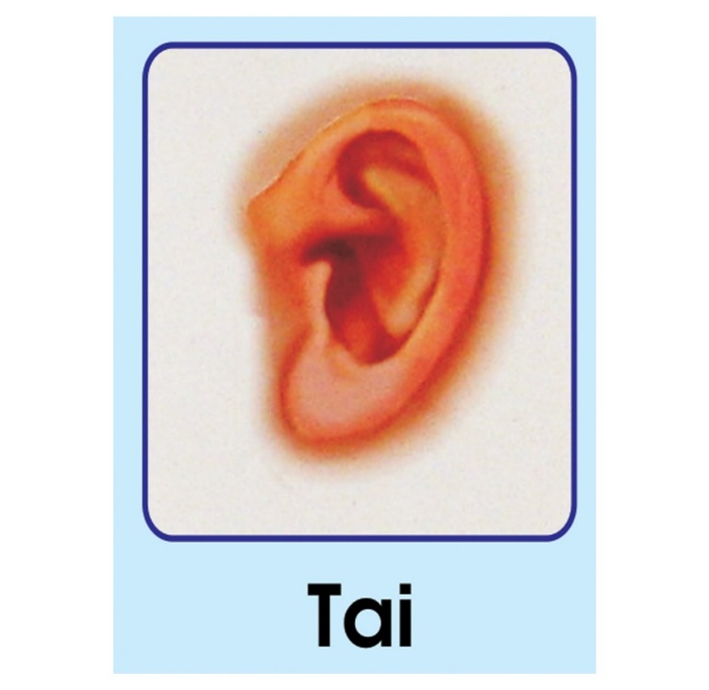
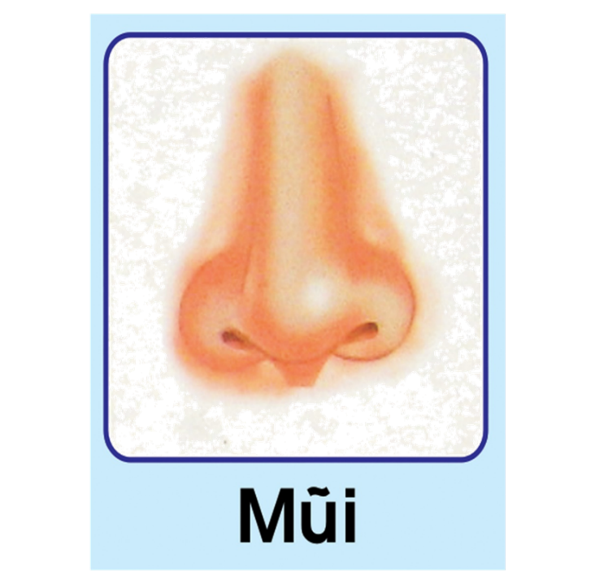
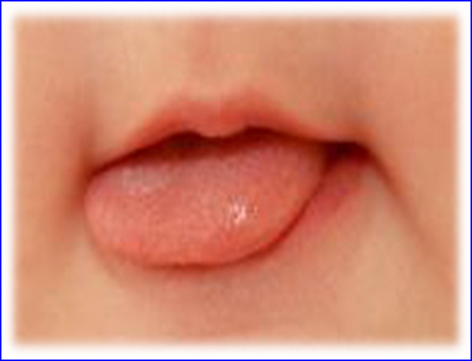
Bộ phận nào giúp chúng ta ngửi được mùi vị thức ăn?

Slide 8



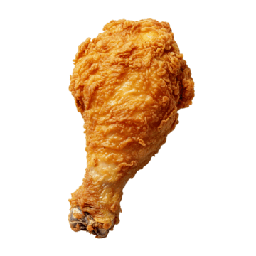
Khứu giác

Slide 9
1
4
3
2
5

Slide 10
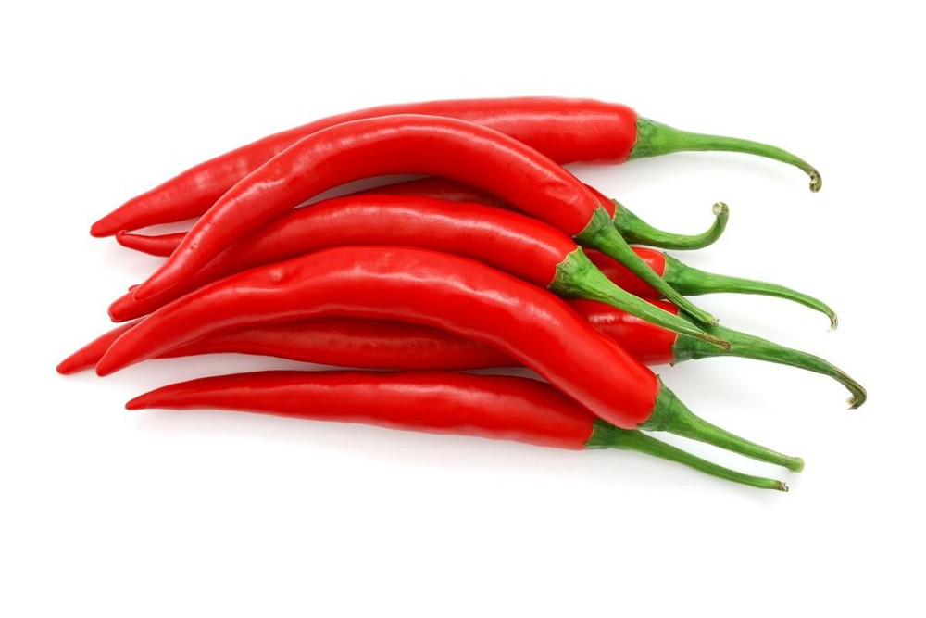
Đây là gì?

Slide 11

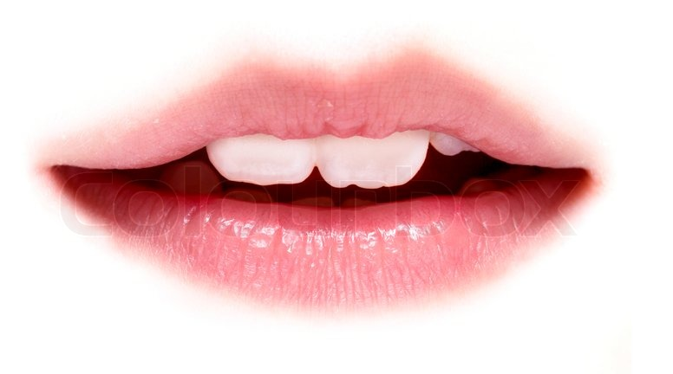


Vị giác

Slide 12
1
4
3
2
5

Slide 13

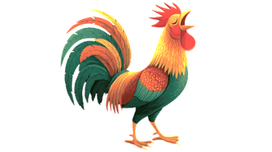


Slide 14
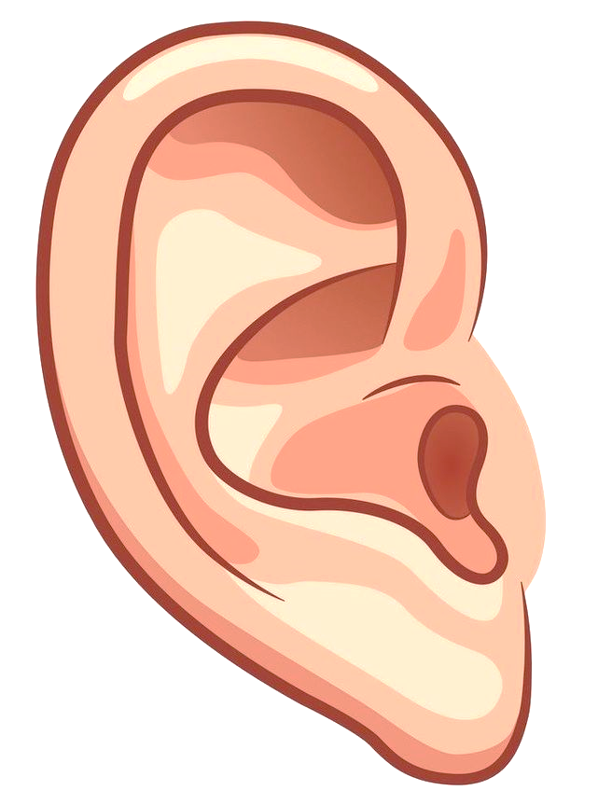
Nhờ đâu mà các con nghe được tiếng gà trống gáy?
Thính giác

Slide 15
1
4
3
2
5

Slide 16

Em bé dung gì để tô màu vậy các con?

Slide 17
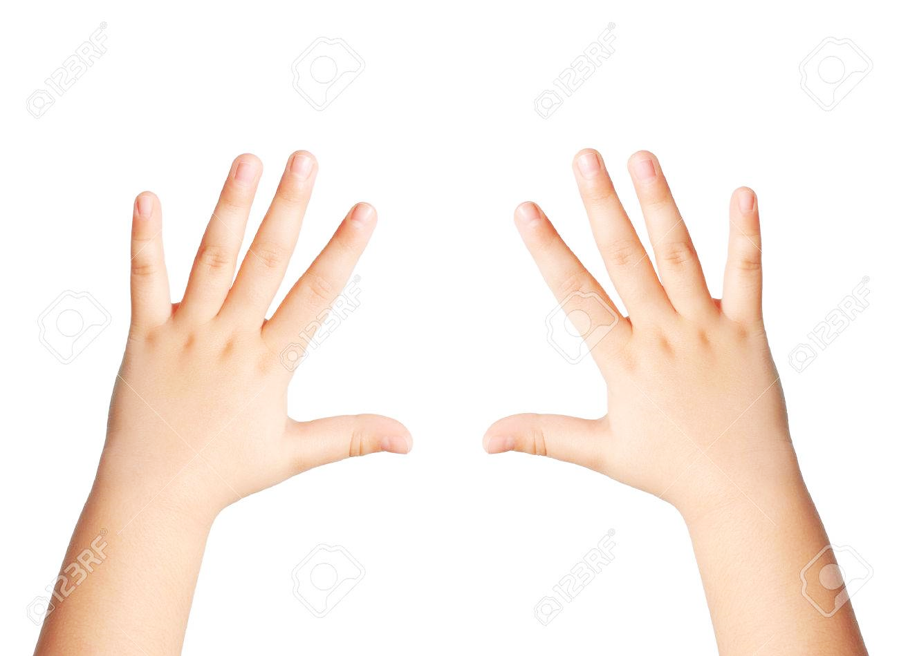

Slide 18
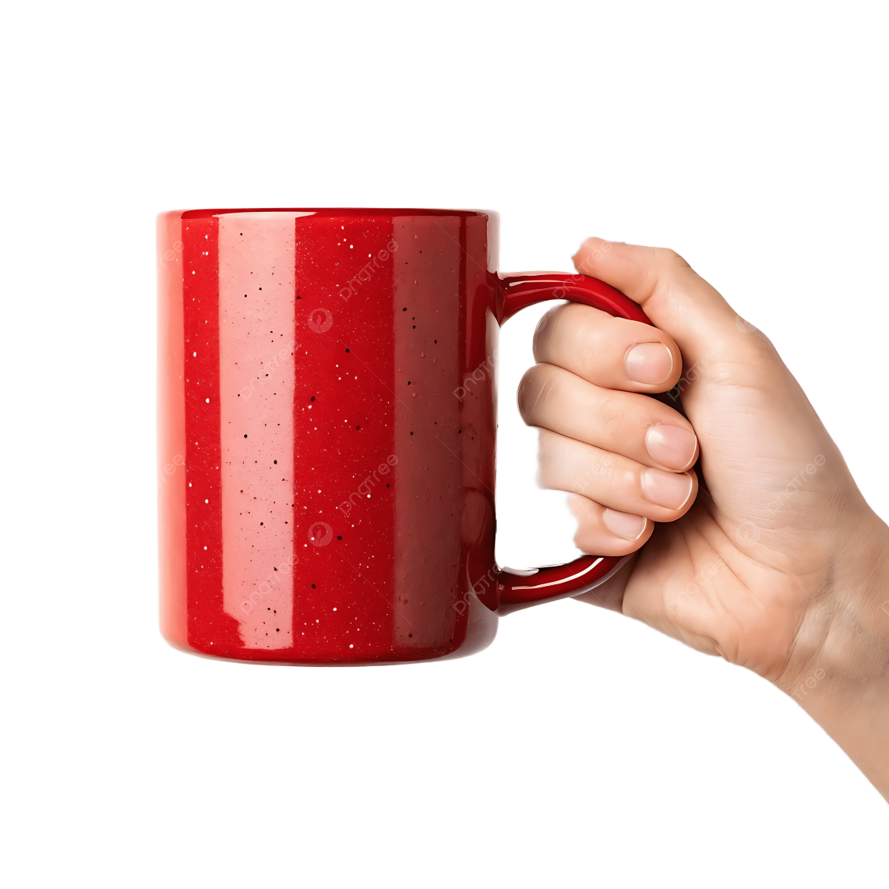
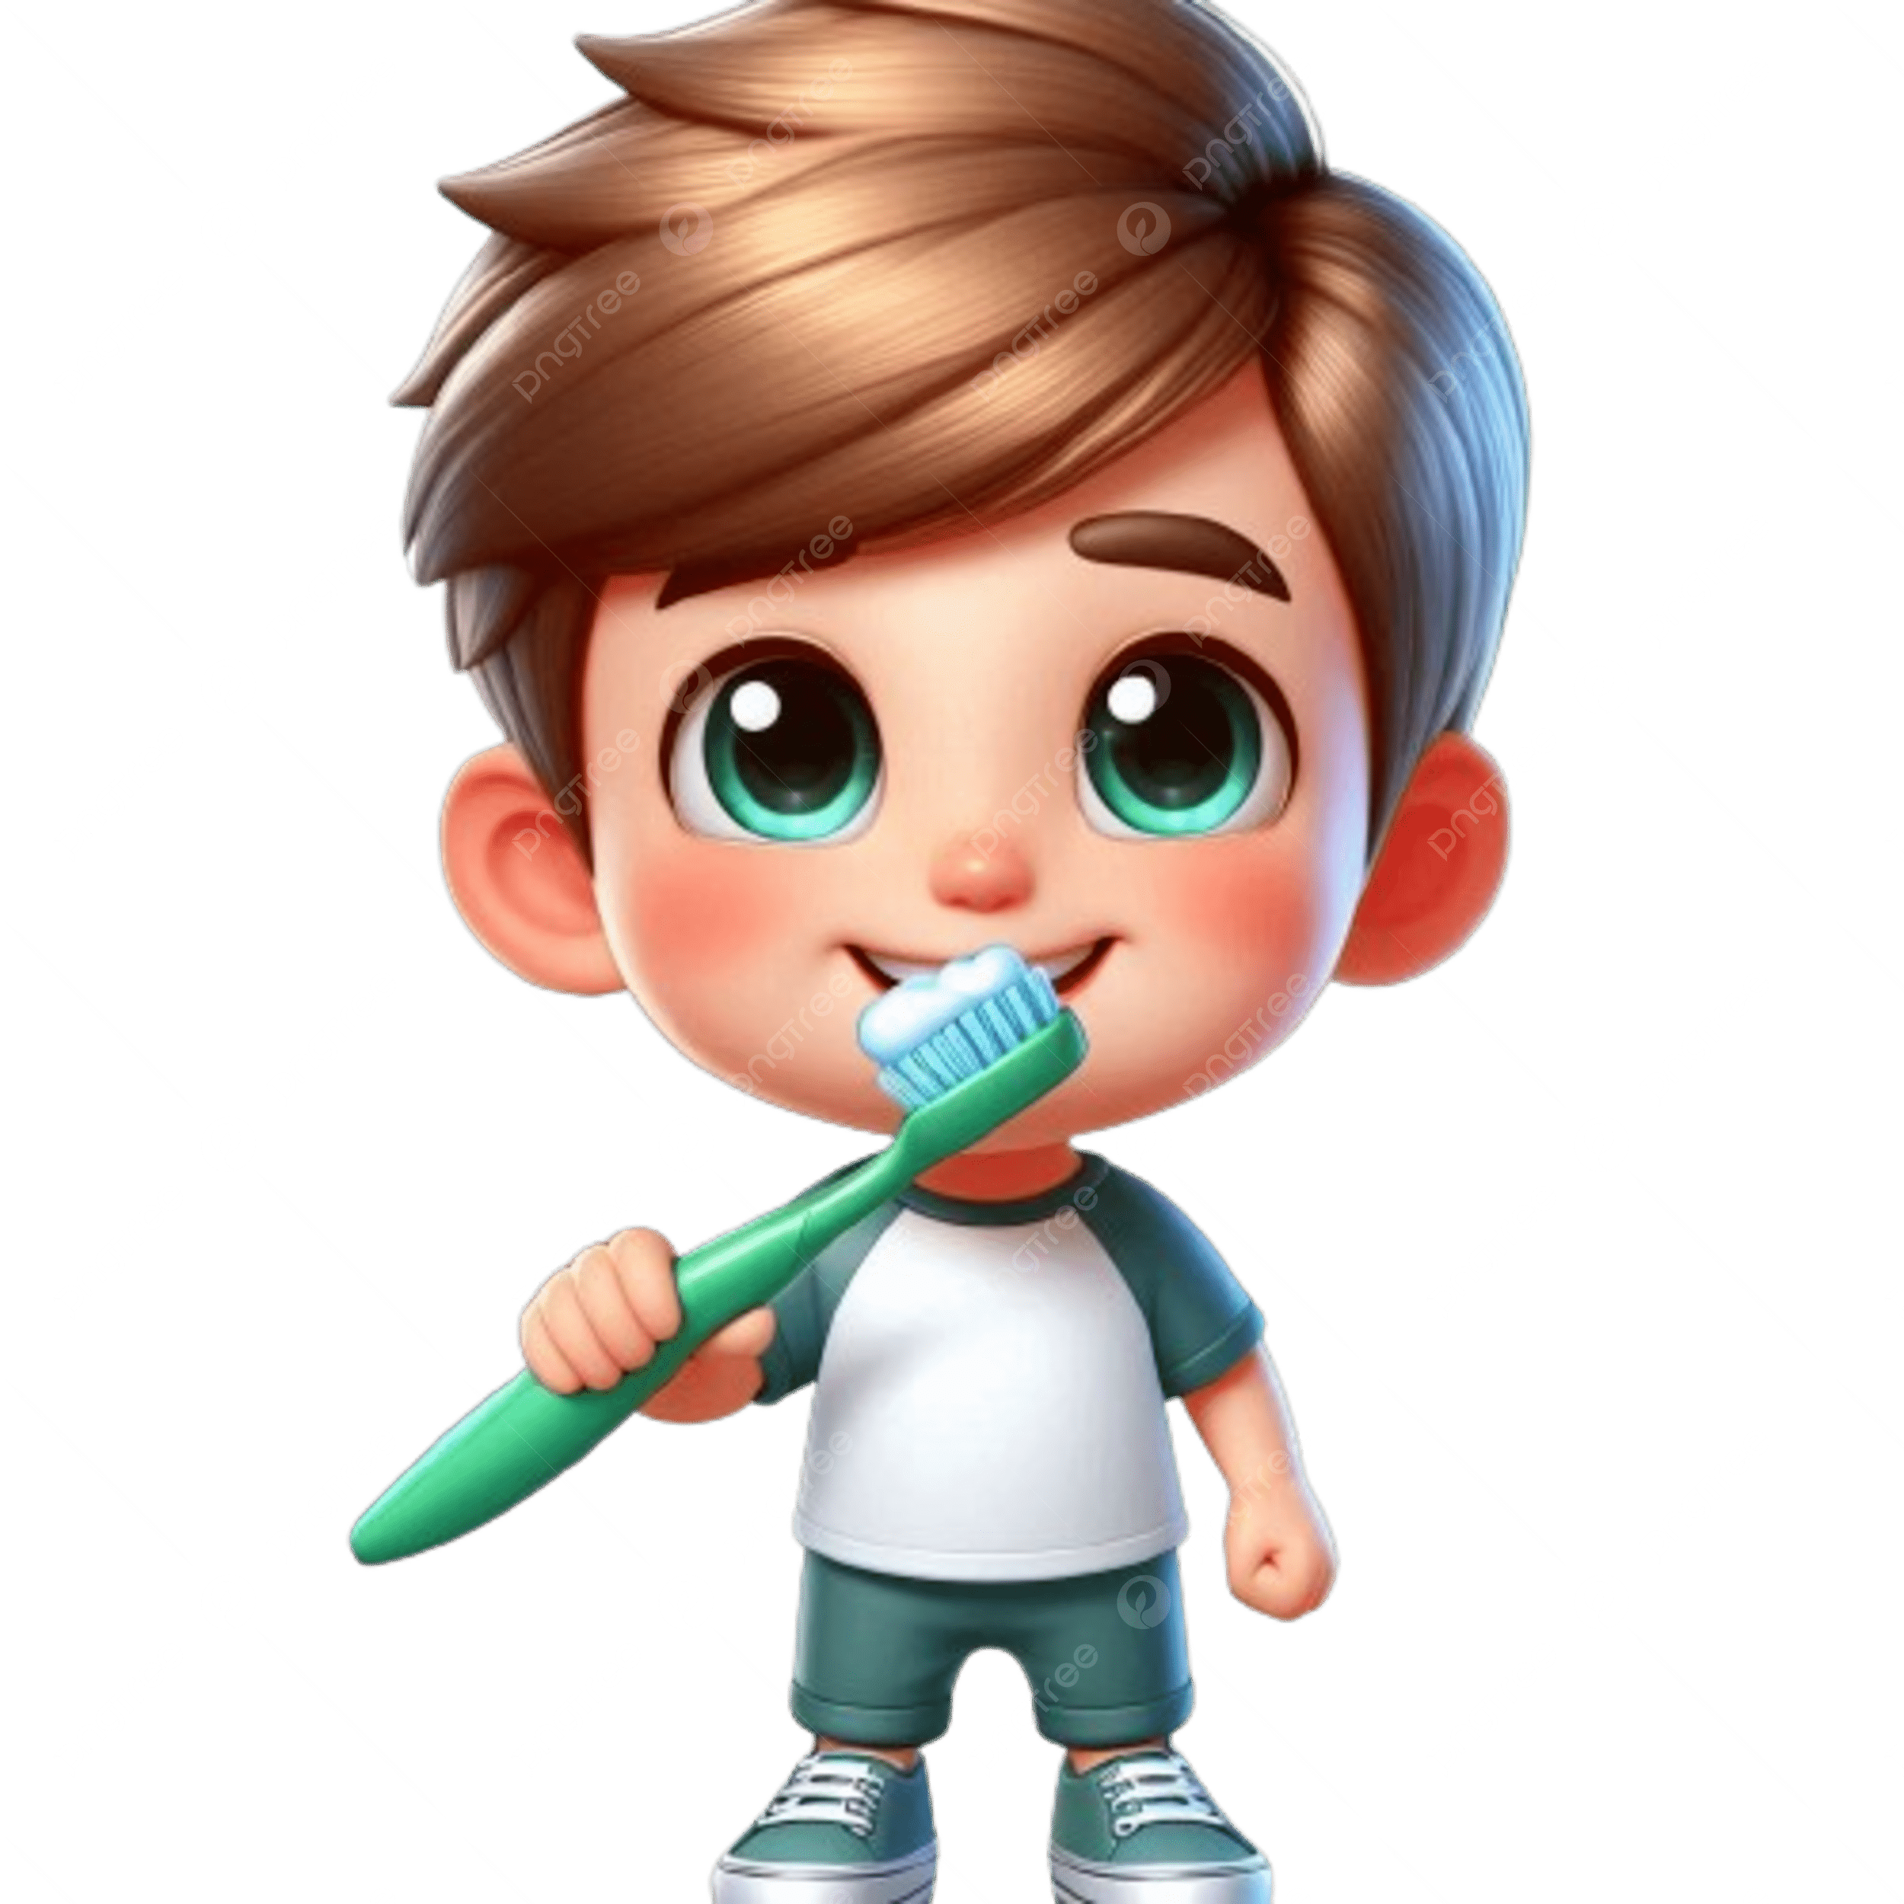
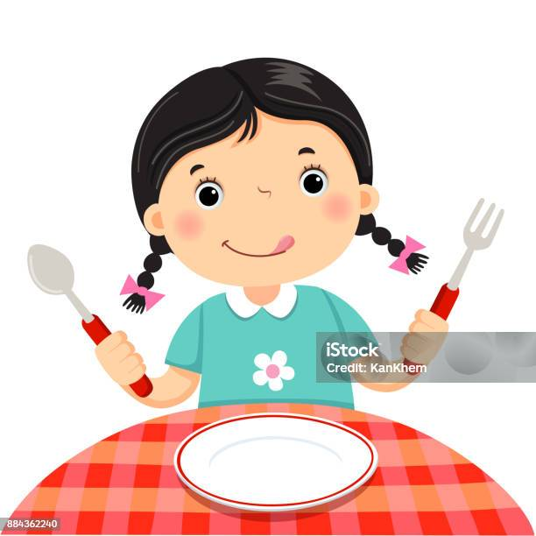
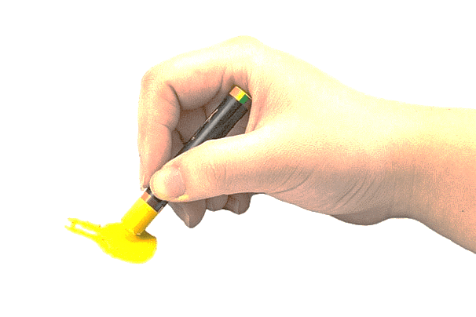
Xúc giác

Slide 19




Có 5 giác quan:
1.Thị giác
2.Khứu giác
3.Vị giác
4.Thính giác
5.Xúc giác

Slide 20


5 quy tắc bảo vệ các giác quan

Slide 21



Quy tắc 1: bảo vệ mắt
Không dụi mắt bằng tay bẩn.
Giữ khoảng cách khi xem tivi, điện thoại, máy tính.
Đọc sách, vẽ tranh ở nơi đủ ánh sáng.
Ăn nhiều rau xanh, trái cây tốt cho mắt.
Khi mắt bị đau, đỏ hoặc có dị vật, báo ngay cho người lớn.

Slide 22

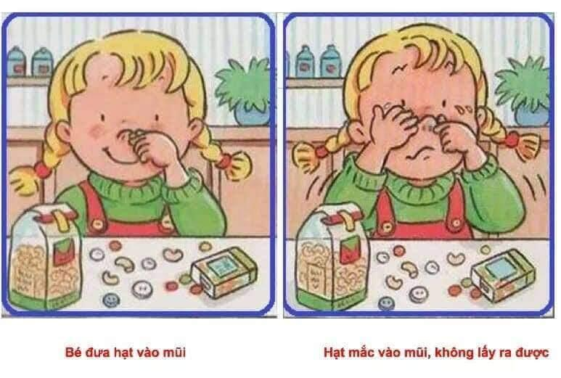

Quy tắc 2: Bảo vện mũi
Không cho đồ vật nhỏ vào mũi.
Không ngửi các chất lạ, hóa chất hoặc khói độc.
Đeo khẩu trang khi ra ngoài nơi nhiều bụi.
Giữ vệ sinh mũi sạch sẽ.
Báo cho người lớn khi mũi bị chảy máu hoặc khó thở.

Slide 23

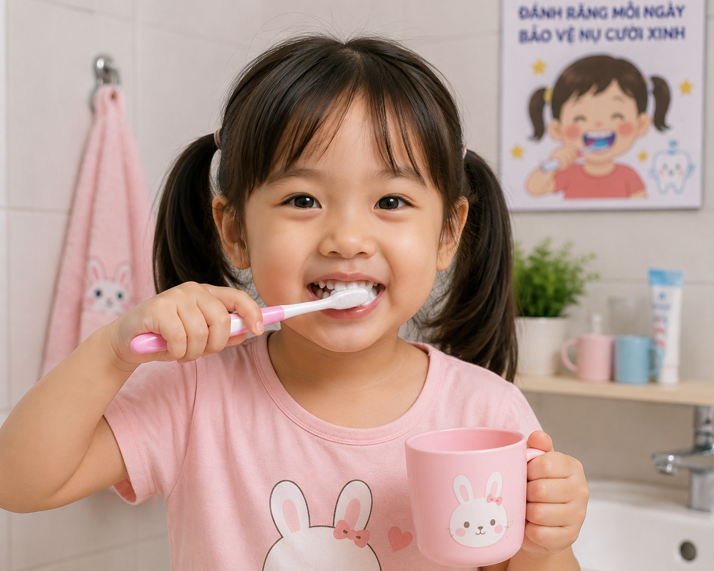

Quy tắc 3: Bảo vệ răng, miệng
Chỉ ăn thức ăn sạch, chín và an toàn.
Không ăn hoặc nếm thử thuốc, hóa chất khi chưa được người lớn cho phép.
Đánh răng ít nhất 2 lần mỗi ngày.
Không ăn thức ăn ôi thiu, rơi xuống đất.
Súc miệng sạch sau khi ăn.

Slide 24

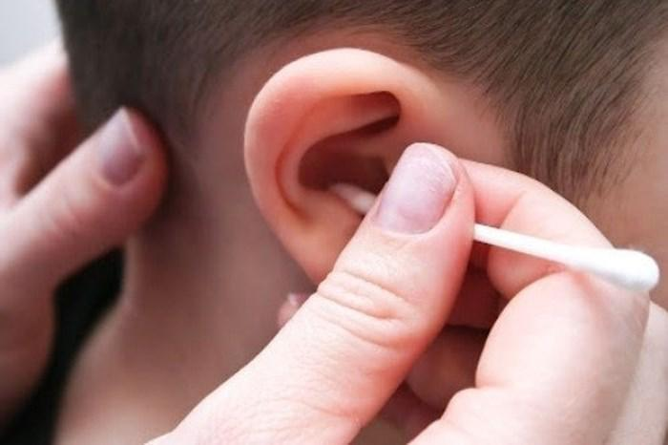
Quy tắc 4: Bảo vệ tai
Không cho vật lạ vào tai.
Không nghe nhạc quá to hoặc quá lâu.
Tránh xa nơi có tiếng ồn lớn.
Không tự ý ngoáy tai bằng vật nhọn.
Khi tai đau hoặc chảy dịch, cần báo ngay cho người lớn.

Slide 25
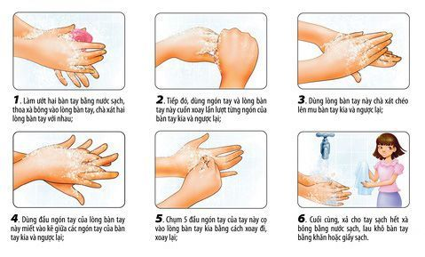

Quy tắc 5: Bảo vệ tay
Rửa tay thường xuyên bằng xà phòng.
Không chạm vào vật nóng, sắc nhọn hoặc ổ điện.
Giữ cơ thể sạch sẽ, tắm rửa hằng ngày.
Mặc quần áo phù hợp với thời tiết.
Báo cho người lớn khi bị đau, ngứa hoặc trầy xước.

Slide 26



5 lời nhắc vàng của tôi
01 "Mắt nhìn sáng – Tai nghe hay
02 Mũi ngửi sạch – Lưỡi nếm ngay
03 Da luôn khỏe – Giữ hằng ngày
04 Năm giác quan tốt mỗi ngày!"

Slide 27
Trò chơi 1: Nhìn nhanh nói đúng

Slide 28
Trò chơi 2: Đập tay vào hình
theo yêu cầu

Slide 29



Cảm ơn mọi người đã quan tâm theo dõi!

